Slide 1

Илья Крючков
Орлова Ангелина
Геймификация процесса обучения иностранным языкам на примере игры Сosmeston
РТУ МИРЭА ИКБ, КБ-14
Notes:
Добрый день уважаемые слушатели и члены жюри, представляем вашему вниманию проект по разработке игры cosmeston. Над проектом работали студенты кафедры КБ-14

Slide 2

АКТУАЛЬНОСТЬ
Внедрение элементов геймификации позволит сделать обучение интерактивнее и обеспечит большее погружение в изучаемую тематику, что способствует лучшему усвоению информации.
Notes:
Cosmeston это небольшая тихая деревушка на юге скандинавии. Главный герой – путешественник, который путешествует по всему миру и ищет идеальное место, чтобы остаться в нем жить. В итоге он набредает на небольшую тихую деревушку, которая настолько его очаровывает, что он решает оставить свои поиски. Однако, для того чтобы остаться в ней жить, ему сначала нужно подружиться со всеми жителями и найти с ними общий язык в прямом и переносном смысле. Так как герой прибыл издалека ему плохо известен английский – язык на котором общаются все в деревни. Если эдварда не смогут понять в деревне, то его выгонят из деревне как недостойного чужака.

Slide 3
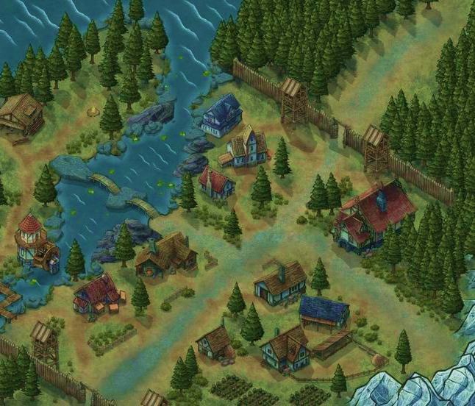
ПРЕДЛАГАЕМОЕ РЕШЕНИЕ
В рамках данного проекта планируется создание игры Cosmeston, которая поможет игрокам освоить разговорный иностранный язык на разных уровнях владения.
Notes:
Cosmeston это небольшая тихая деревушка на юге скандинавии. Главный герой – путешественник, который путешествует по всему миру и ищет идеальное место, чтобы остаться в нем жить. В итоге он набредает на небольшую тихую деревушку, которая настолько его очаровывает, что он решает оставить свои поиски. Однако, для того чтобы остаться в ней жить, ему сначала нужно подружиться со всеми жителями и найти с ними общий язык в прямом и переносном смысле. Так как герой прибыл издалека ему плохо известен английский – язык на котором общаются все в деревни. Если эдварда не смогут понять в деревне, то его выгонят из деревне как недостойного чужака.

Slide 4
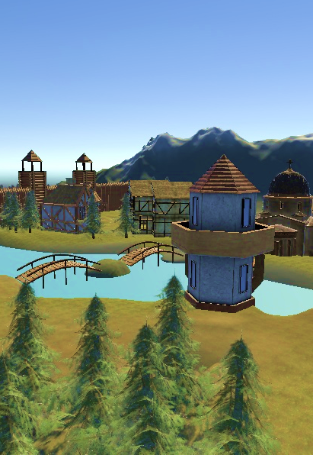



ИСПОЛЬЗУЕМЫЕ ТЕХНОЛОГИИ

Slide 5
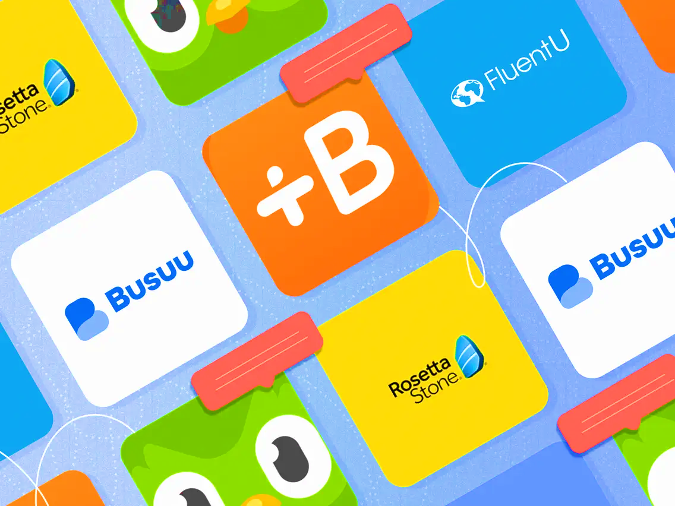
АНАЛОГИ
Разрабатываемое приложение не имеет прямых аналогов.
Наиболее близкими по тематике программными продуктами могут служить Bussu, Duolingo, LinguaLeo и т.п.

Slide 6
ОЦЕНКА ПОТЕНЦИАЛА «РЫНКА»
В 2021 году в видеоигры играют около 3 млрд людей, почти половину населения планеты.
Notes:
В дальнейшем планируется добавить в игру различные квесты, выполнение которых поможет игроку подружиться с жителями и изучить их язык. Если пользователь будет затрудняться в прохождении, ему будут предложены различные подсказки и обучающие материалы. Также в дальнейшем, для увеличения возможных вариаций составления диалогов в механизм общения с жителями планируется встроить интеллектуального диалогового агента. Потенциально данную игру можно адаптировать под любой иностранный язык.

Slide 7
ПЕРСПЕКТИВА КОММЕРЦИАЛИЗАЦИИ
Создание платных дополнений в виде квестов или дополнительных локаций
Добавление рекламы
Возможность платного доступа к неограниченному количеству подсказок
Кастомизация персонажа
Подписочная система (актуально для школ и курсов)
Продукт плейсмент по требованию заказчика
Notes:
В дальнейшем планируется добавить в игру различные квесты, выполнение которых поможет игроку подружиться с жителями и изучить их язык. Если пользователь будет затрудняться в прохождении, ему будут предложены различные подсказки и обучающие материалы. Также в дальнейшем, для увеличения возможных вариаций составления диалогов в механизм общения с жителями планируется встроить интеллектуального диалогового агента. Потенциально данную игру можно адаптировать под любой иностранный язык.

Slide 8
БИЗНЕС ПЛАН ПРОЕКТА |  |  |  |  |  | месяцы
 | 1 | 2 | 3 | 4 | 5 | 6 | 7 | 8 | 9 | 10 | 11 | 12 | годовая
Вид услуги
Платные дополнения
Количество | 0 | 200 | 400 | 800 | 1000 | 1200 | 1600 | 2000 | 3000 | 4000 | 6000 | 8000 | 28300
цена продажи | 0 | 50 | 50 | 50 | 50 | 50 | 100 | 100 | 100 | 100 | 100 | 100
выручка | 0 | 10000 | 20000 | 40000 | 50000 | 60000 | 160000 | 200000 | 300000 | 400000 | 600000 | 800000 | 2640000
Размещение рекламы
Количество | 0 | 0 | 1 | 1 | 2 | 2 | 4 | 4 | 8 | 8 | 10 | 10 | 50
цена продажи | 0 | 40 | 80 | 160 | 200 | 240 | 320 | 400 | 2400 | 3200 | 4800 | 6400
выручка | 0 | 0 | 80 | 160 | 400 | 480 | 1280 | 1600 | 19200 | 25600 | 48000 | 64000 | 160800
Покупка "подсказок"
Количество | 0 | 0 | 1 | 1 | 2 | 2 | 4 | 4 | 8 | 8 | 10 | 10 | 50
цена продажи | 0 | 0 | 0,2 | 0,2 | 0,4 | 0,4 | 0,8 | 0,8 | 6,4 | 6,4 | 8 | 8
выручка | 0 | 0 | 0 | 0 | 1 | 1 | 3 | 3 | 51 | 51 | 80 | 80 | 271
Кастомизация персонажа
Количество | 0 | 0 | 0 | 1 | 1 | 2 | 2 | 4 | 4 | 10 | 12 | 14 | 50
цена продажи | 0 | 0 | 0 | 0 | 0 | 2000 | 2000 | 4000 | 4000 | 8000 | 8000 | 8000
выручка | 0 | 0 | 0 | 0 | 0 | 4000 | 4000 | 16000 | 16000 | 80000 | 96000 | 112000 | 328000
Общее количество | 100 | 200 | 401 | 802 | 1003 | 1204 | 1606 | 2008 | 3012 | 4018 | 6022 | 8024 | 28400
Выручка от реализации | 0 | 10000 | 20080 | 40160 | 50400 | 64480 | 165280 | 217600 | 335200 | 505600 | 744000 | 976000 | 3128800

Slide 9

СПАСИБО
ЗА ВНИМАНИЕ!

